Slide 1
Същност и предназначение на компютърната графика
Елена Гълбачева

Slide 2
1. Предназначение и приложение
Илюстрация на презентационни материали;
Представяне и изготвяне на книги, списания;
Мода, обзавеждане, дизайн;
Изчертаване на детайли в различни сфери на производството;
Проектиране;
Архитектура и строителство;
Управление на ИТ.

Slide 3
2. Същност
Изучава методите и средствата за автоматизация на:
  Създаване;
  Обработка;
  Съхранение;
  Разпространение на графични изображения.
Графични редактори (графични системи) – обслужват графичните изображения

Slide 4
3. Видове графика
А) растерни изображения
Мрежа (растер) от малки квадратчета (пиксели), всеки с определен цвят;
Разделителната способност на изображенията зависи от броя на пикселите в тях, измерва се в пиксели на инч (ppi) или точка на инч (dpi).

Slide 5
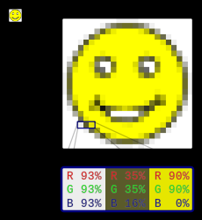
Размерът на изображението зависи от размерността на матрицата от пиксели (произведението на броя пиксели в ред и броя пиксели в колона);
Увеличаването на големината на растерно изображение води до загуба на качеството – пикселизация;

Slide 6

Б) векторни изображения – математически описани линии – вектори;
Визуализират се като набор от точки и свързващи ги линии – прави и криви;
Очертанията на кривите (криви на Безие) се изменят с промяната на броя и позицията на точките и допирателните към тях, които задават изпъкналост;
Позволяват произволно преместване, промяна на размера, въртене на отделните елементи, тъй като се обработва тяхното математическо описание

Slide 7
В) фрактални изображения – построени са въз основа на уравнения или системи от уравнения;
Изображенията са изградени от същия вид, но с по-малък размер, които също са изградени от от елементи с по-малък размер, като това може да продължи до безкрайност – наследяване;

Slide 8
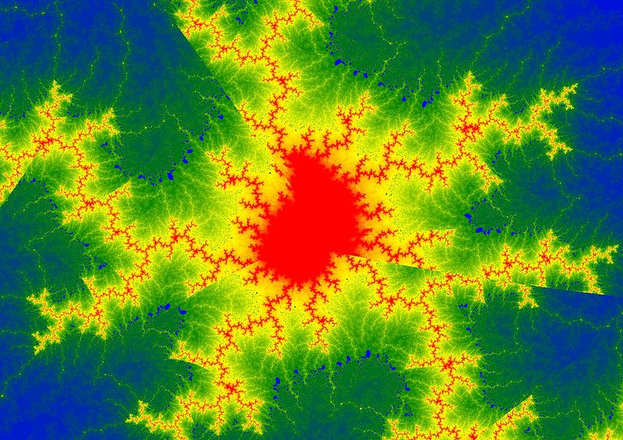
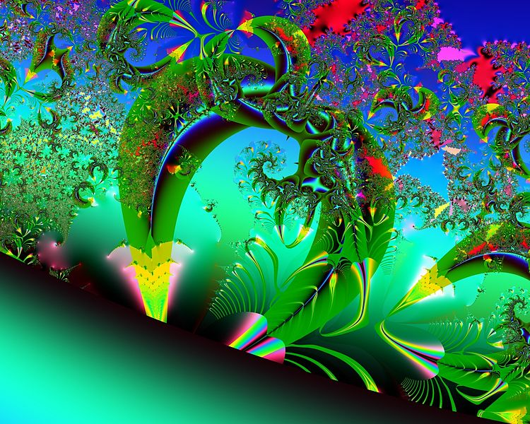
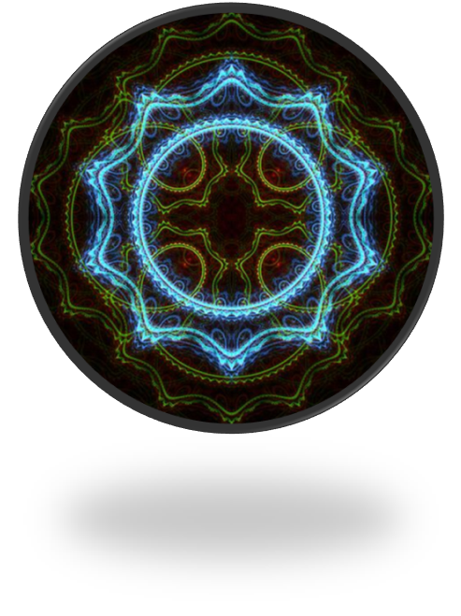

Slide 9
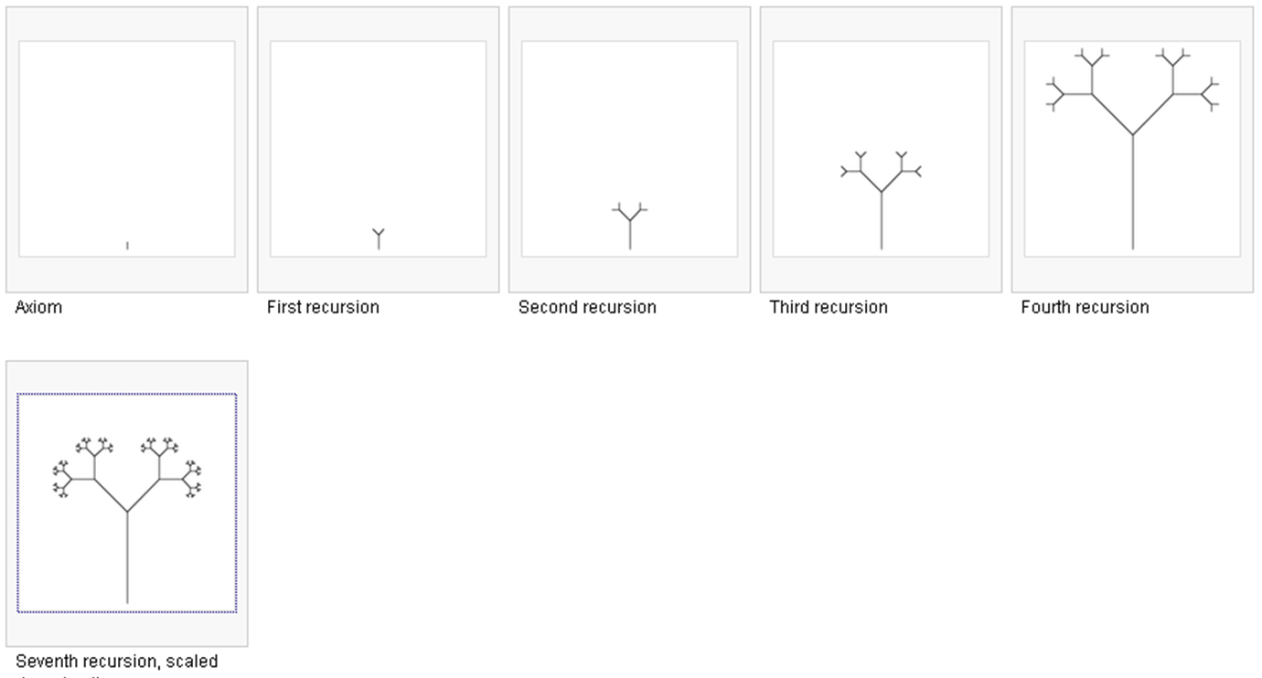

Slide 10
4. Цветови модели
Методи за измерване, представяне и изобразяване на цветове:
А) RGB (Red, Green, Blue) – наслагване на основните цветове с различен интензитет (от 0 до 255);
за визуализиране на екран (монитори, телевизори);
При интензитет 0 – черен, при 255 – бял;

Slide 11
Б) CMYK (Cyan, Magenta, Yellow, Black) - светлосиньо, тъмночервено, жълто и черно;
за цветен печат върху хартия и други материали;
В) HSB (Hue, Saturation, Brightness) – цвят, наситеност и яркост;
Моделът описва цветови оттенък с наситеност от 0 до 100% и яркост от 0 до 100%.

Slide 12
5.Файлови формати
Стандарти за представяне, компресиране и съхраняване на изображения;
Различават се по броя цветове в изображенията, възможността за компресиране, позволени ефекти и др.

Slide 13
А) BMP (Windows Bitmap) – стандартен формат на MS Paint;
  Най-честата употреба е в Help файлове и Windows тапети;
Б) GIF (Graphic Interchange Format) – полезен за прости изображения с резки очертания и малко цветове, но не и за снимки;
  Поддържа прозрачност на изображението, което позволява използването му в анимации;

Slide 14
В) JPEG (Joint Photographic Experts Group) – за 24-битови изображения в малки файлове;
  Не поддържа прозрачност;
  Използва се за публикуване на пълноцветни снимки в Интернет;
Г) TIFF (Tagget Image File Format) – в издателската дейност;
  Позволява различни типове и нива на компресия;

Slide 15
Д) WMF (Windows Metafile) – векторен формат на изображение;
  Използва се за обмен на информация между отделни приложения;
Е) EPS (Encapsulated PostScript) – език за програмиране;
  комбинация от растерен и векторен формат.

Slide 16
6. Известни графични редактори
А) Adobe PhotoShop – за редактиране на растерни изображения;
Б) Adobe PageMaker – за дизайн и оформление на страници и за издателска дейност;
  Създаване на текстове с полиграфическо качество, ясни графични изображения, съвместяване на текст и графика на една и съща страница и отпечатване;
В) CorelDRAW – за създаване и обработка на векторна графика;

